Slide 1


Lezione 7
Le basi chimiche dell’ereditarietà: Geni e Codice genetico
La struttura del DNA. Replicazione semiconservativa. Dogma centrale della biologia.
Docente: Fatima Longo

Slide 2
ARGOMENTI DELLA LEZIONE
La struttura del DNA
Replicazione semiconservativa ed enzimi coinvolti
Dogma centrale della biologia

Slide 3
LA STRUTTURA DEL DNA

Slide 4
IL DNA
IL DNA CONSERVA L’INFORMAZIONE GENETICA

Slide 5
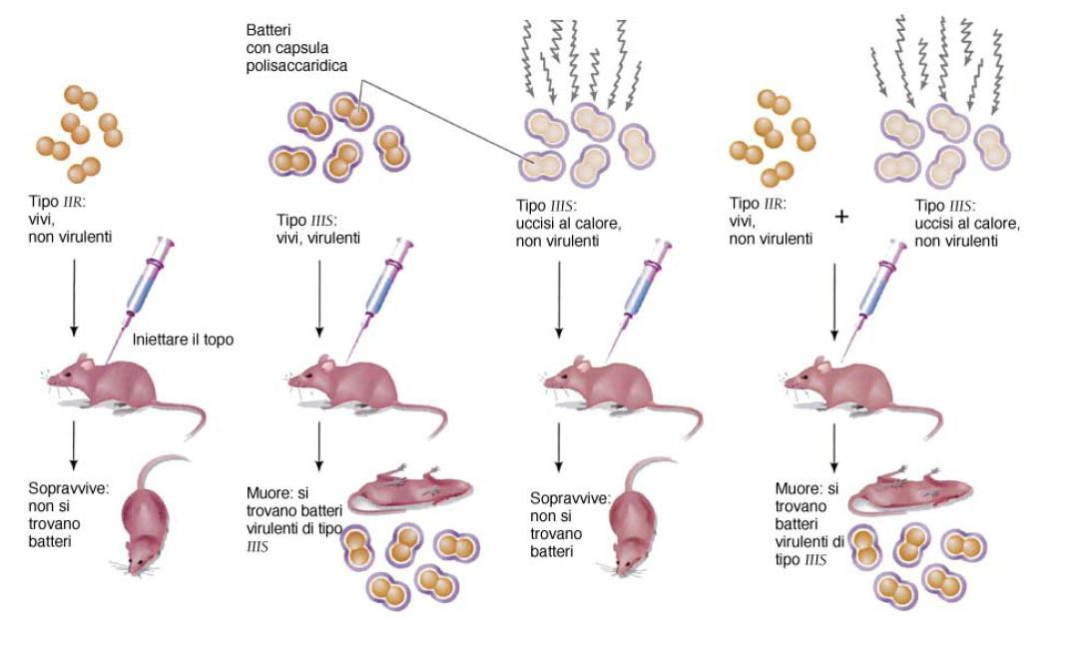
I PRIMI PASSI:
ESPERIMENTI DI GRIFFITH (1928)

Slide 6
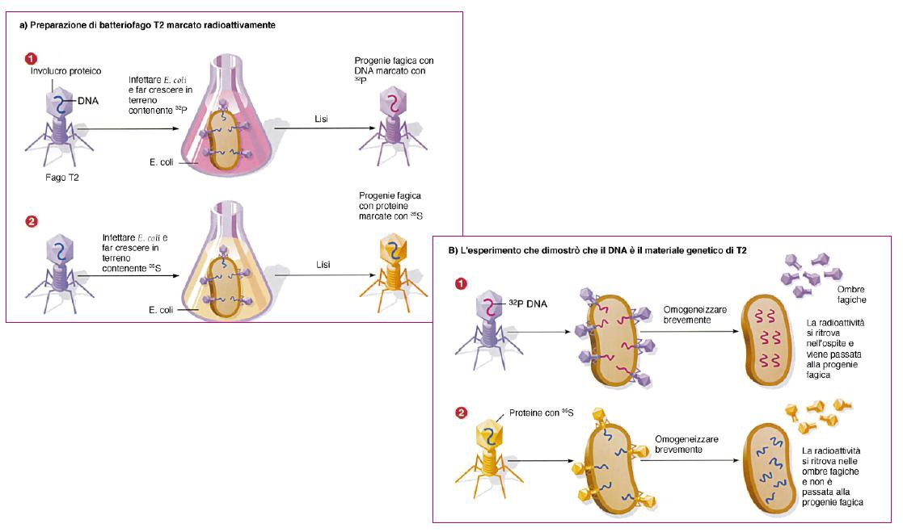
ESPERIMENTI DI HERSEY E CHASE (1952)

Slide 7
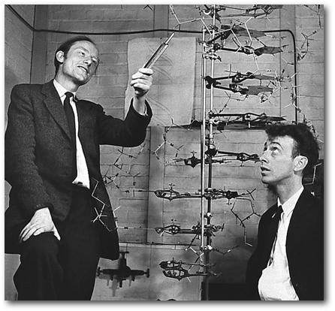
DNA :WATSON E CRICK
(1953)
Macromolecola formata dalla ripetizione di monomeri detti nucleotidi, formati a loro volta da una parte organica detta nucleoside e da acido fosforico legati con legame estereo.
Nucleosidi: formati da una base azotata (derivata da purina - Adenina e Guanina - o pirimidina – Citosina e Timina) e uno zucchero (desossiribosio) legati con legame N-glicosidico (con eliminazione di una molecola d’acqua). Le basi azotate nel DNA formano legami idrogeno (2 per le coppie AT e 3 per quelle CG).
Nucleotidi: nucleoside legato, attraverso lo zucchero, ad una molecola di acido fosforico con un legame fosfodiestereo.

Slide 8
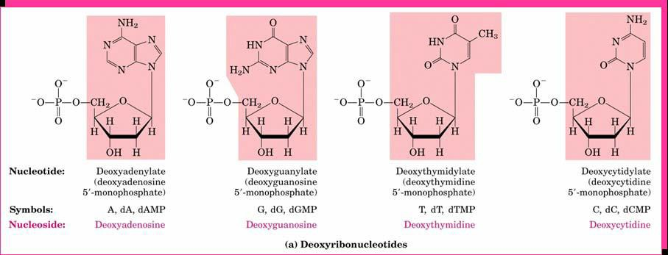
I NUCLEOTIDI

Slide 9
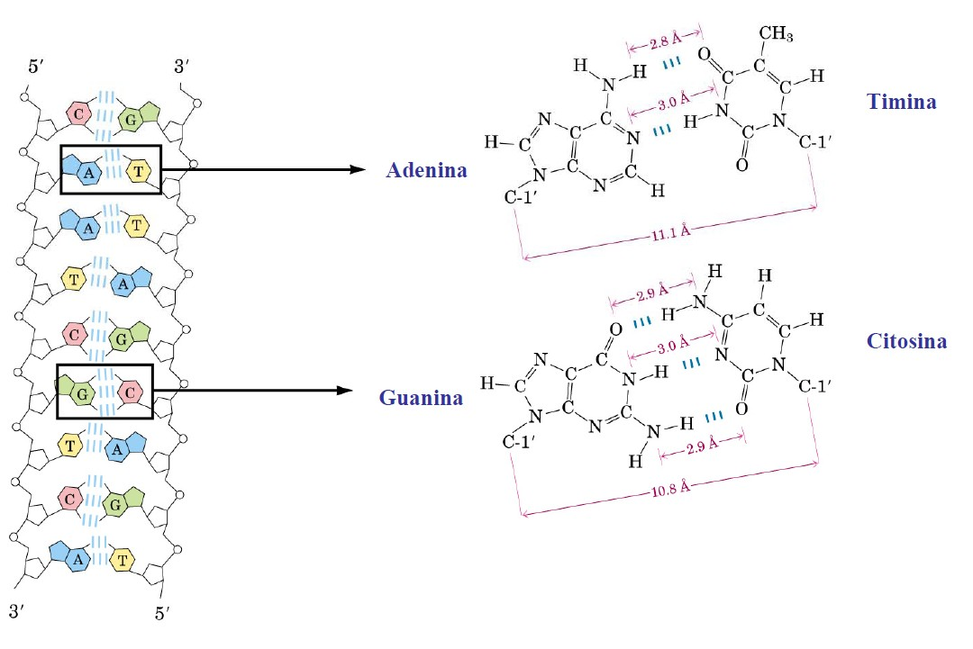
LA STRUTTURA DEL DNA

Slide 10
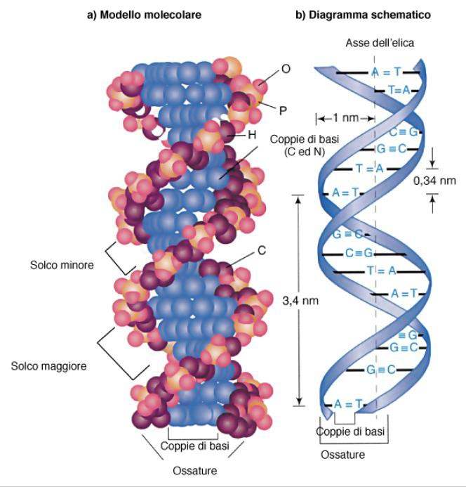
LA STRUTTURA SECONDARIA DEL DNA

Slide 11
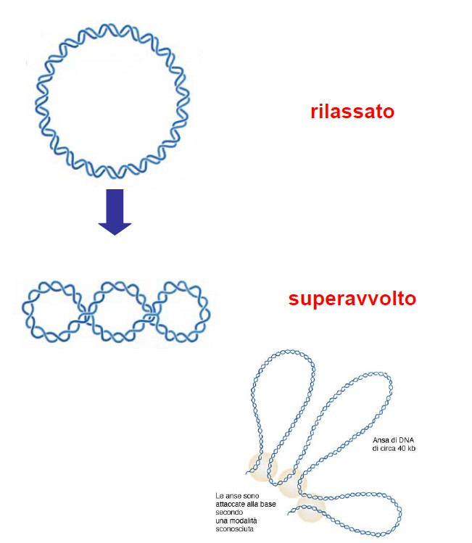
IL CROMOSOMA
PROCARIOTICO

Slide 12
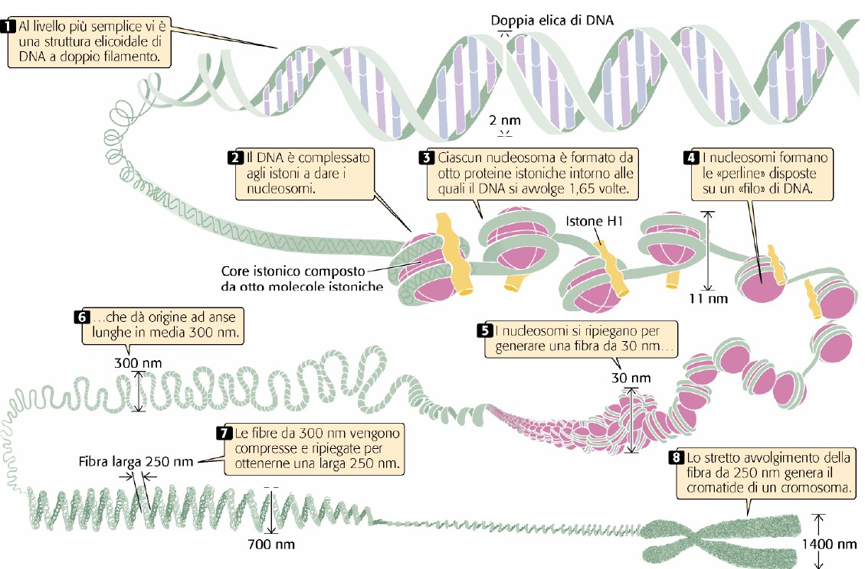
IL CROMOSOMA
EUCARIOTICO

Slide 13
REPLICAZIONE SEMICONSERVATIVA ED ENZIMI COINVOLTI

Slide 14
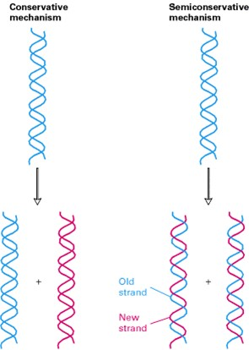
LA DUPLICAZIONE
E’ SEMICONSERVATIVA
DUPLICAZIONE CONSERVATIVA
DUPLICAZIONE
SEMICONSERVATIVA
La molecola di DNA neo- sintetizzata è costituita da un filamento vecchio e da uno nuovo
La molecola di DNA neo- sintetizzata è costituita da due filamenti nuovi

Slide 15
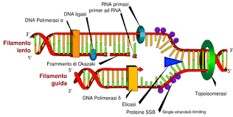
LE TAPPE
DELLA DUPLICAZIONE
3. La DNA polimerasi sintetizza il nuovo filamento in direzione 5’ 3’ aggiungendo nucleotidi secondo la complementarietà delle basi , a partire da un primer ad RNA sintetizzato dall’enzima
primasi.
Le topoisomerasi eliminano il superavvolgimento.
L’elicasi apre la doppia elica
4. La DNA polimerasi sintetizza i nuovi filamenti in modo diverso:
Filamento guida
Filamento lento

Slide 16
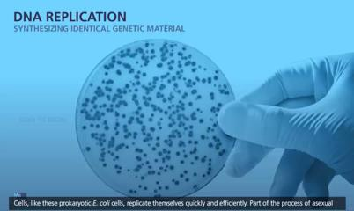
https://www.youtube.com/watch?v=-SCnqmJpfp4

Slide 17
DOGMA CENTRALE DELLA BIOLOGIA

Slide 18
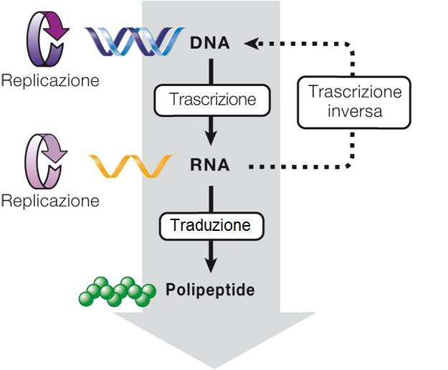
DAL DNA ALLA PROTEINA
Traduzione
I RETROVIRUS COSTITUISCONO UN’ECCEZIONE

Slide 19
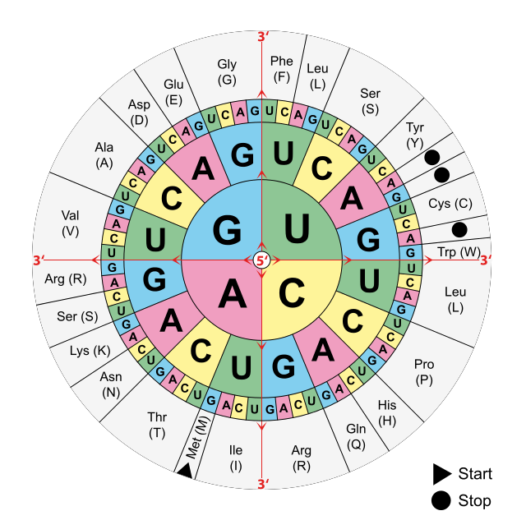
IL CODICE GENETICO
IL CODICE GENETICO È:
Universale
Specifico
Ridondante
Costituito da 64 codoni

Slide 20
VERIFICA DELL’APPRENDIMENTO
1. Quale di questi enzimi non è coinvolto nella duplicazione del DNA?
Ligasi
Topoisomerasi
Elicasi
RNA polimerasi
2. Da quanti codoni è costituito il codice genetico?
3. Il nucleosoma è formato da:
DNA e istoni
Un ottamero di istoni
Quattro proteine basiche
Quattro proteine acide
4. Il solco maggiore dell’elica di
DNA misura:
0,34 nm
3,4 nm
34 nm
0,34 mm
a) | 64
b) | 65
c) | 66
d) | 63

Slide 21
VERIFICA DELL’APPRENDIMENTO
1. Quale di questi enzimi non è coinvolto nella duplicazione del DNA?
Ligasi
Topoisomerasi
Elicasi
d) RNA polimerasi
2. Da quanti codoni è costituito il codice genetico?
3. Il nucleosoma è formato da:
a) DNA e istoni
Un ottamero di istoni
Quattro proteine basiche
Quattro proteine acide
4. Il solco maggiore dell’elica di
DNA misura:
a) 0,34 nm
3,4 nm
34 nm
0,34 mm
a) | 64
b) | 65
c) | 66
d) | 63

